Slide 1

OmniCart Agent~豆仔
基于 RAG 的多模态购物决策智能体
拿下这个agent！ 杨启铎 | 胡金成 | 章恒睿
Evidence-bound · Workflow-controlled · Qwen Model Stack

Slide 2
P2 · 一句话→完整推荐
传统搜索 vs OmniCart
一句话压缩 10-20 分钟决策到 1-5 秒
用户：“推荐一款蓝牙耳机，500以内”
传统搜索
OmniCart
1
关键词匹配
1
5 Agent 流水线协作 + 拍照语音多模态
2
翻列表
2
RAG 语义检索 + 精排
3
比价格
3
7维证据评分
4
看评论
4
流式可解释推荐
5
自己决策
5
一句话加购下单
10-20 分钟
1-5 秒
传统搜索决策耗时
OmniCart 推荐耗时
OmniCart Agent
02 / 16

Slide 3
P3 · Architecture
系统架构全景
Android Native · FastAPI · Qwen 全栈模型 · PostgreSQL/Qdrant/Redis
Android Native
FastAPI Backend
Qwen 全栈模型
PostgreSQL+Qdrant+Redis
Docker Compose
Android Native Client
Qwen Model Stack
Kotlin · Jetpack Compose · Material 3 · MVVM
qwen-turbo
qwen-vl-max
qwen3-rerank
text-embedding-v4
qwen-omni-turbo
商品
豆仔
购物车
我的
文字输入 · 拍照识图 · 语音导购
FastAPI Backend
HTTP REST + SSE Stream
START
Router
Visual
Retrieval
Reranker
（chitchat）
Evidence
Check
END
Guard
Response
Decision
架构原则
Workflow-controlled Multi-Agent
所有推荐结论绑定 evidence_ids
FollowUpEngine · ContextCompressor · 30+ API
PostgreSQL16
7张业务表
Qdrant
1024d COSINE
Redis7
四级缓存
OmniCart Agent
03 / 16

Slide 4
P4 · Agent Workflow
Multi-Agent 编排
LangGraph StateGraph · 非 ReAct
Agent
模型
职责
关键输出
为什么不是 ReAct？
Router
qwen-turbo + 规则
意图识别、约束抽取、检索计划
intent + Constraints
❌ ReAct
LLM自由决定下一步；调用链不可预测；Token消耗大
✅ StateGraph
固定有向图；trace_steps 全程记录；每个节点独立容错
Visual
qwen-vl-max
拍照识图、品类映射、DB精准匹配
visual_matched_pids
Retrieval
text-embedding-v4
三通道并行检索 + 证据补充
products[] + evidence[]
Decision
规则公式
7维证据评分 + 硬约束过滤
decision_results[]
Response
qwen-turbo + 模板
LLM流式生成 + 6s超时兜底
answer (SSE stream)
START
Router
Visual
Retrieval
Reranker
（chitchat）
Evidence
Check
END
Guard
Response
Decision
StateGraph 固定路径让推荐链路可预测、可复盘、可降级。
OmniCart Agent
04 / 16

Slide 5
P5 · Retrieval-Augmented Generation
RAG 全链路
8 阶段 · 从口语到可解释推荐
① 搜索词
② 向量化
③ 双集合
④ 过滤
用户口语
需求
LLM改写
缓存30min
1024d
Embedding
Qdrant
ANN
品类/价格
视觉置顶
⑤ 精排
⑥ 证据
⑦ 编译
⑧ 生成
Reranker
校准置顶
三通道
补充
Prompt
压缩
LLM流式
Guard
全链路 1-4s
105件商品
39个子品类
1024维向量
4大品类
双集合索引
余弦相似度
商品库
细粒度分类
embedding
覆盖范围
召回+精确
Qdrant ANN
OmniCart Agent
05 / 16

Slide 6
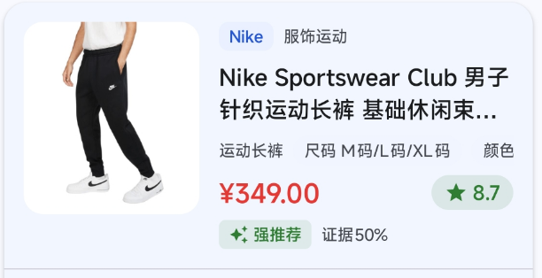
P6 · Retrieval Core
双集合向量检索 + Reranker 精排
从 105 件商品中精准命中 Top 5
双集合检索
Reranker 精排
召回 Top-K
Qwen3-Reranker
query + 商品文档 → relevance_score
products collection (105)
title + description + FAQ + reviews
-> one 1024d product embedding
example: QCY MeloBuds ANC
"40dB降噪 Hi-Res音质..."
-> [0.023, -0.015, ..., 0.041]
分数校准
score = 0.68 + 0.38 × raw_score
raw=0.3 → 0.79 弱匹配
raw=0.5 → 0.87 中等
raw=0.7 → 0.95 优秀
检索结果 < 3 件时触发补召回
product_chunks collection (~800)
summary x1 + marketing x1 + faq xN
+ review chunks with independent embeddings
example: "Q:降噪深度? A:40dB"
-> similarity 0.92
排序约束
视觉精确匹配 → 强制置顶 0.99
避雷标签匹配 → 直接移除
QCY MeloBuds ANC
QCY
ANC
检索 → 精排 → 展示
蓝牙耳机 · 40dB降噪 · Hi-Res
¥299
8.8 / 10
OmniCart Agent
06 / 16

Slide 7
P7 · Evidence & Fallback
三通道证据 + 四级缓存 + 三级降级
Retrieval Agent 的质量与韧性设计
Text Channel
Review Channel
Policy Channel
主通道 · 先执行
embedding语义搜索
品类/价格过滤
产出 E-MKT 证据
并行通道
≤2★差评 · 3★中性 · ≥4★好评
产出 R-{pid}-{i}
并行通道
FAQ官方问答提取
产出 POL-{pid}-{i}
缓存层
TTL
场景
命中效果
三级降级链
Visual 视觉
1h
同一张图重复上传
省 2-5s
Qdrant ANN
↓ 不可用
本地 Embedding 缓存（105条暴力余弦）
↓ 不可用
子串关键词匹配（纯文本遍历）
Search 搜索
5min
相同 query 重复搜
省 ~400ms
Rewrite 改写
30min
相同口语查询
省 ~600ms
Workflow 工作流
5min
相同 query+image
省全部
OmniCart Agent
07 / 16

Slide 8
P8 · Evaluation
RAG 评测体系
检索 + 生成双维度评测
检索评测
RAG 生成评测
10 Golden Queries × 4 品类
Recall@10 0.872
MRR 0.891
NDCG@10 0.893
Category 94.2%
P95 Latency 2.8s
105条数据集 · 人工标注
Faithfulness 0.913
Context Precision 0.856
Context Recall 0.821
生成答案忠于证据，检索文档真正相关
96%
1.9s
2.8s
94.2%
0.872
0.891
通过率
平均延迟
P95
品类准确率
Recall@10
MRR
通过率
平均延迟
P95
品类准确率
Recall@10
MRR
OmniCart Agent
08 / 16

Slide 9
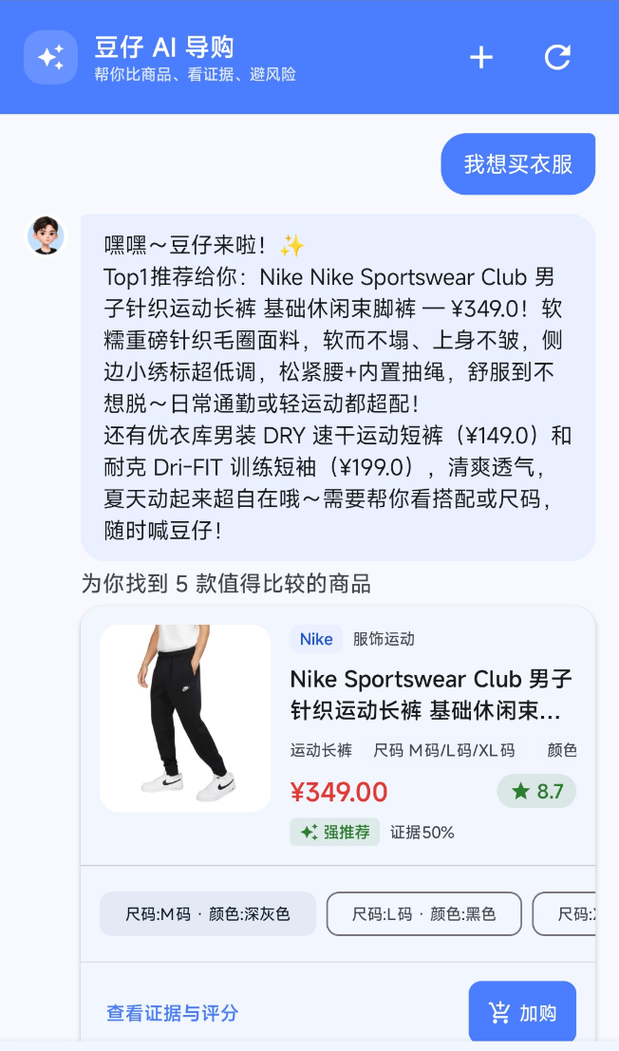
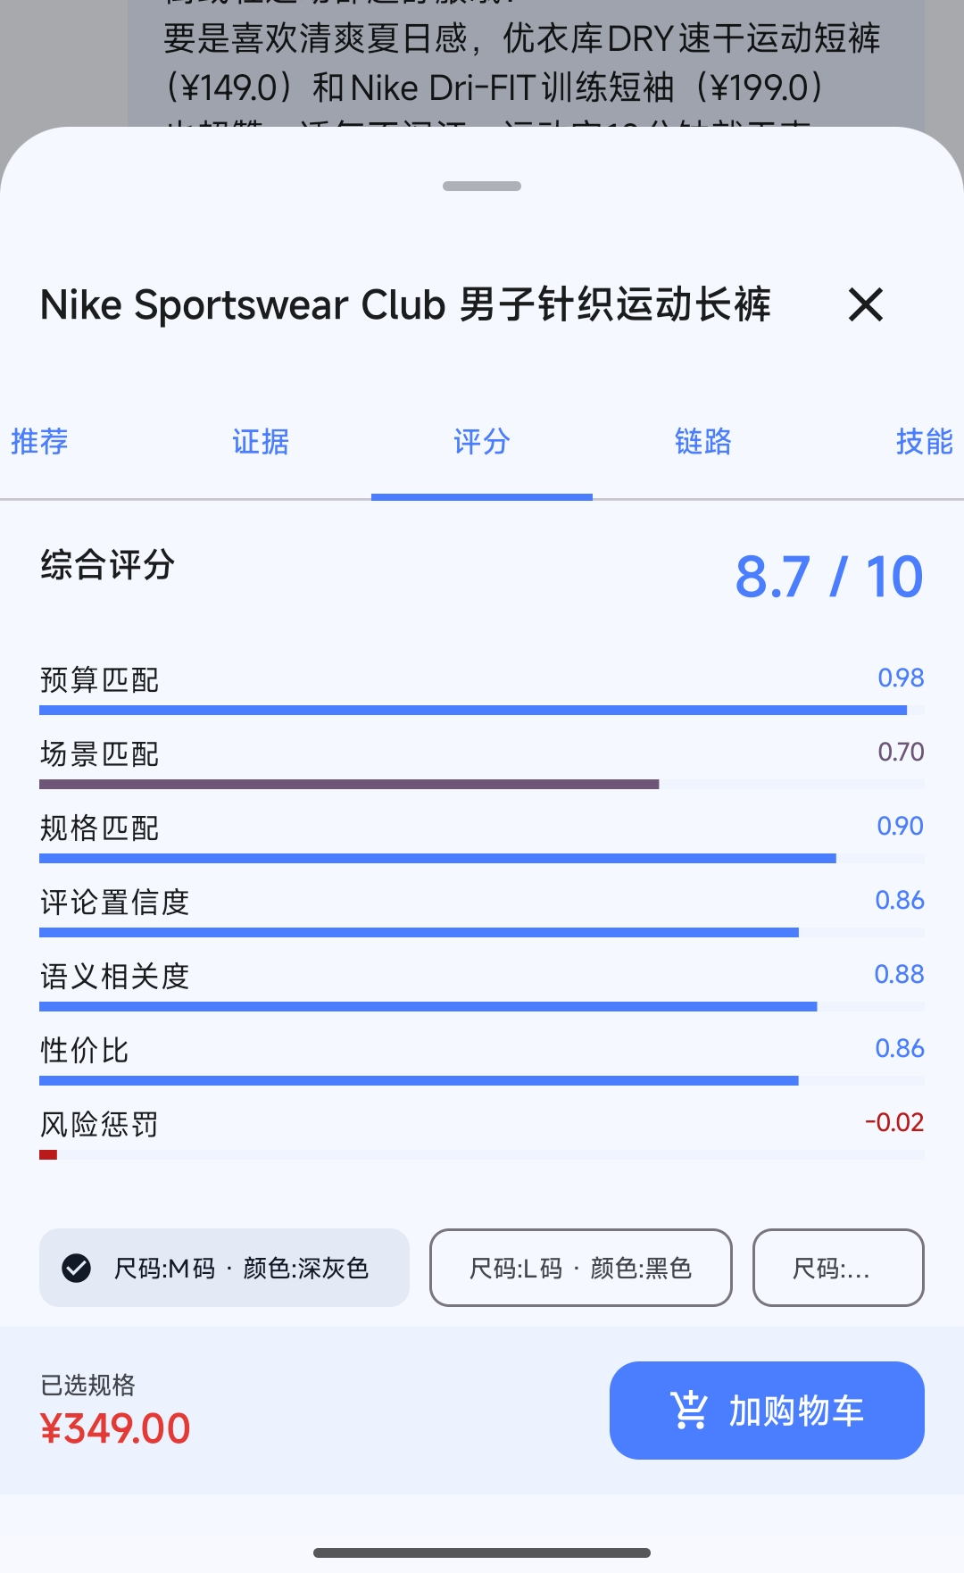
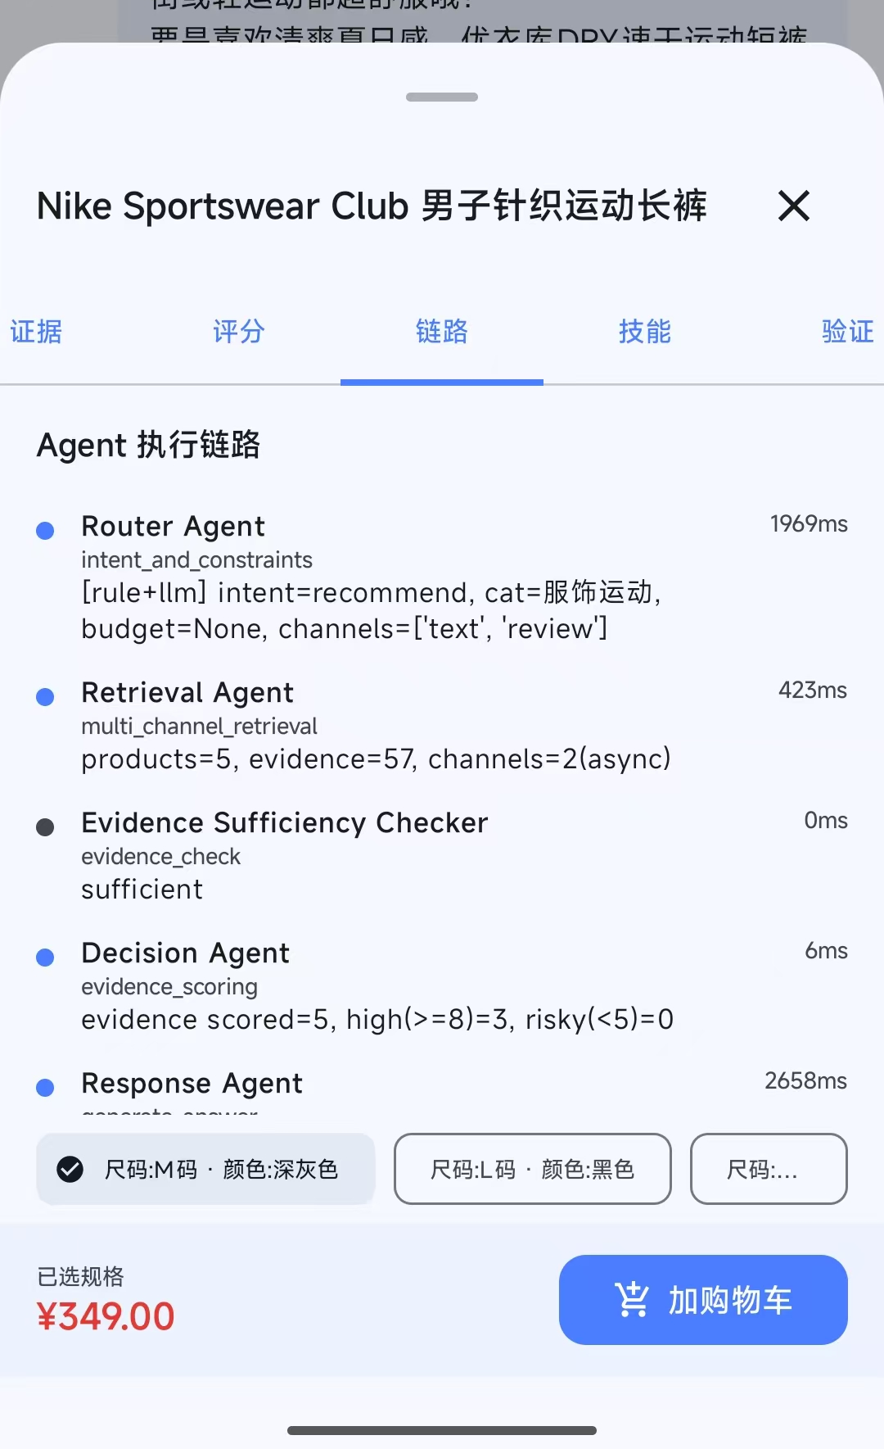
P9 · Product Experience
RAG 全链路的终点
豆仔对话中的智能推荐
SSE 流式打字机效果
Top 1
Reranker 精排结果
实时绑定 evidence_ids
可解释
7维评分
证据溯源 Tab
FAQ
relevance
budget
reviews
risk
OmniCart Agent
09 / 16

Slide 10
P10 · Memory
三层记忆架构
越聊越懂你的购物导购
短期记忆 context_snapshot JSONB · TTL 2h
① 条目化而非单行 JSONB
品类/预算/场景约束累积 · 上轮商品引用 · pending_question · 话题切换清空旧约束
每条偏好独立增删改，避免一个字段越写越脏。
长期记忆 user_preference_entries
条目化管理 · LLM解析品类/品牌/场景 · 品类感知注入 · 启用/禁用开关
② 品类感知注入
“油皮”偏好不会污染“手机”或“耳机”的搜索。
会话记忆 conversations
对话历史持久化 · 商品/证据引用关联 · 自动标题 · 增量压缩
③ search_hints / context_prompt 分离
检索召回与 LLM 理解分开控制，减少副作用。
OmniCart Agent
10 / 16

Slide 11
P11 · FollowUpEngine
7 种追问检测 + 品类感知注入
FollowUpEngine 让多轮购物对话保持上下文
1. 序数指代
“第二个怎么样”
2. 品牌引用
“Sony那个”
3. 上次引用
“刚才那个”
4. 预算更新
“换成200以内”
购物偏好
5. 购物车意图
“加入购物车”
6. 对比意图
“哪个更好”
7. 模糊追问
“便宜一点”
数码电子
Sony, Apple
预算 300-800
美妆护肤
query
序数指代
品牌/标题
预算更新
is_follow_up
注入 Router
兰蔻, 资生堂
避雷：韩系品牌
运动户外
轻量、防水
命中即停
启用
resolved_product_id / updated_constraints / context_prompt 会写回 WorkflowState，继续原有 Agent 链路，不另起黑盒分支。
OmniCart Agent
11 / 16

Slide 12
P12 · Decision Scoring
7维可解释评分
每个分数都可追溯到证据
final = 0.45 × relevance ← RAG 语义相关度
+ 0.20 × budget_fit ← 价格匹配度
+ 0.12 × user_sat ← 用户口碑 (Bayesian平滑)
+ 0.10 × value_score ← 性价比 (39子品类基准)
+ 0.08 × spec_quality ← 规格品质
+ 0.05 × scenario_fit ← 场景适配
+ preference_bonus ← 偏好加成 (≤ +0.10)
- risk_penalty ← 风险扣分 (≤ -0.20)
display_score = final × 10 → 0.0 ~ 10.0
ScoreBreakdownPanel Mock
每个维度可追溯支撑证据 ID
{
"relevance": {
"score": 0.82, "weight": 0.45,
"method": "reranker_score",
"evidence_ids": ["E-MKT-P001-0"]
},
"risk_penalty": {
"method": "negative_review",
"evidence_ids": ["R-P001-3"]
}
}
relevance
88%
budget_fit
94%
user_sat
87%
value_score
80%
spec_quality
76%
scenario_fit
72%
risk_penalty
12%
OmniCart Agent
12 / 16

Slide 13
P13 · Response Guard
幻觉防控四道防线
推荐的每一句话都必须有据可查
检查
说明
失败处理
第一道：强制引用
evidence_bound
是否引用候选商品
标记
回答必须包含候选商品品牌/标题片段；不通过则回退结构化模板。
price_accurate
价格是否一致
标记
第二道：品牌白名单
risk_warned
风险项是否提及
标记
检测到陌生品牌 → 标记 hallucination
honest_on_empty
无结果不可推荐
硬失败
第三道：价格校验
hallucination
品牌是否在候选列表
硬失败
回答中的价格必须可追溯到候选商品。
第四道：超时兜底
核心约束
LLM 6s → 模板
所有推荐结论必须绑定 evidence_ids；无法绑定时，宁可模板化兜底也不生成虚假推荐。
OmniCart Agent
13 / 16

Slide 14
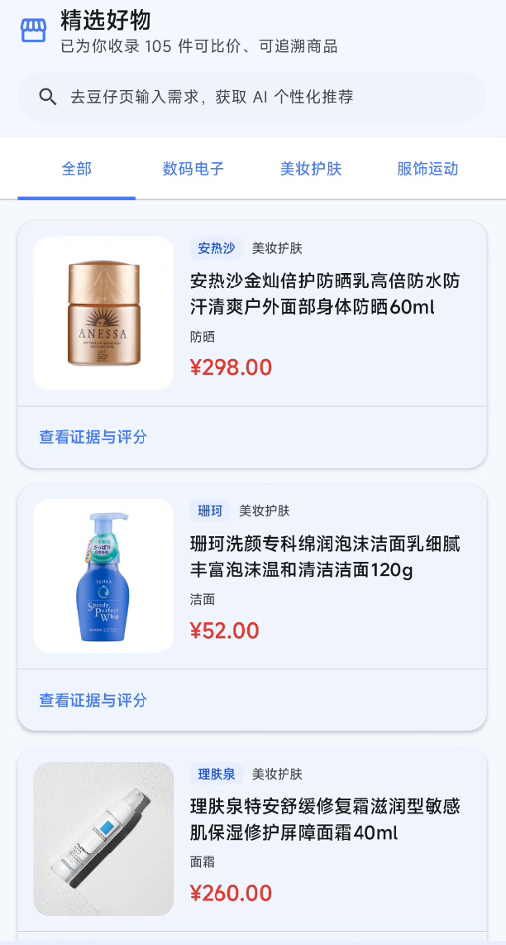
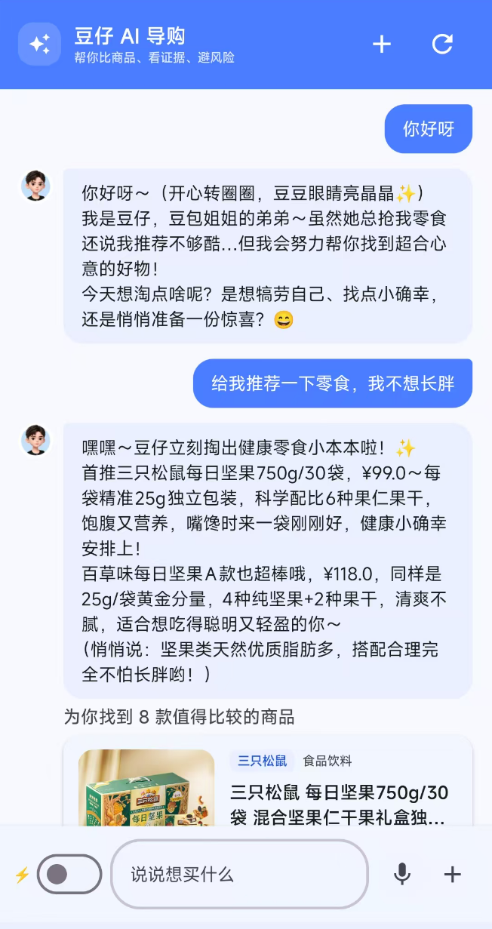
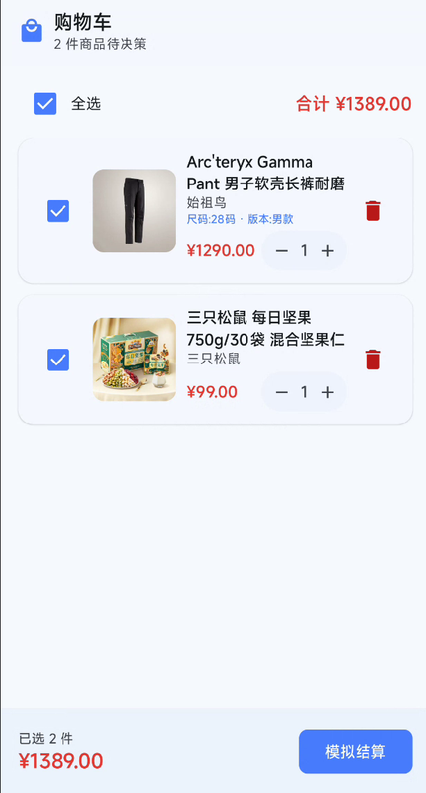
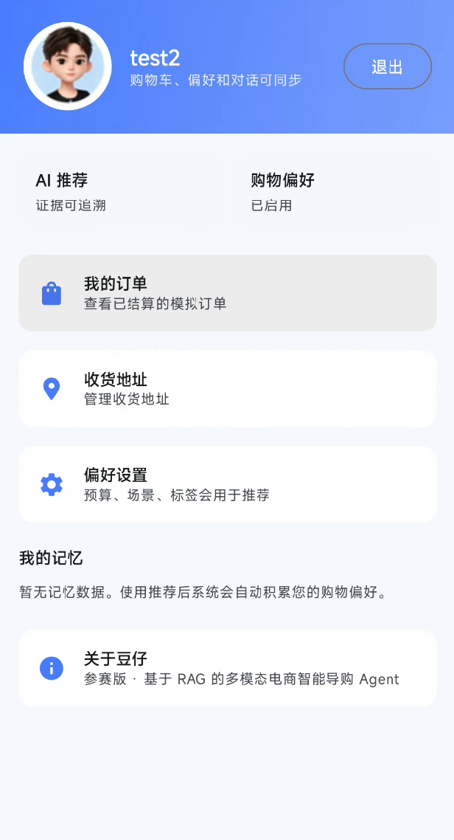
P14 · Native App
Android 原生客户端
Kotlin · Jetpack Compose · Material 3
商品
豆仔
购物车
我的
蓝牙耳机
手机
护肤
运动
推荐一款蓝牙耳机，500以内
QCY 耳机
Theodore · 已登录
QCY ANC
QCY MeloBuds
我会优先看降噪、续航和价格。
Top 1 推荐如下：
¥299 × 1
40dB降噪 · 8.8/10
¥299
地址管理
QCY MeloBuds
防晒霜
QCY ANC
QCY MeloBuds
QCY ANC
40dB降噪 · 8.8/10
¥89 × 2
40dB降噪 · 8.8/10
购物偏好
¥299
¥299
商品列表 · 详情弹窗 · 品类筛选
运动水杯
订单查询
¥59 × 1
文字 · 图片 · 语音
设置
文字输入
拍照识图
语音导购
自然语言描述需求
Photo Picker 选图
长按录音 → ASR → TTS
30+ API端点
17 路由模块
Release APK 2.4MB
54 单元测试
后端能力
客户端导航
安装包
质量门禁
OmniCart Agent
14 / 16

Slide 15
P15 · Differentiation
OmniCart vs 传统方案
技术亮点与竞品对比
维度
传统搜索
传统AI客服
OmniCart
输入
关键词
文字
文字 + 拍照 + 语音
决策
人工翻列表
黑盒推荐
7维可解释评分 + 证据溯源
交互
单向浏览
模板回复
多轮对话 + 追问 + 指代
记忆
无
无
三层记忆（短期/长期/会话）
闭环
手动操作
仅聊天
推荐→加购→下单全链路
验证
靠自己
不可验证
Guard + Harness 自动校验
部署
—
—
Docker 一行部署 + 云服务器
LLM查询改写
双集合向量检索
Reranker语义精排
三通道证据
7维可解释评分
幻觉四道防线
三层记忆
7种追问检测
四级缓存降级
StateGraph编排
OmniCart Agent
15 / 16

Slide 16
Thank You
OmniCart Agent~豆仔
基于 RAG 的多模态购物决策智能体
源码: github.com/TheodoreYang6/OmniCart-Agent
服务: 8.137.187.54:8006
Q & A

